Slide 1
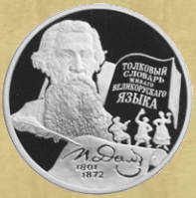
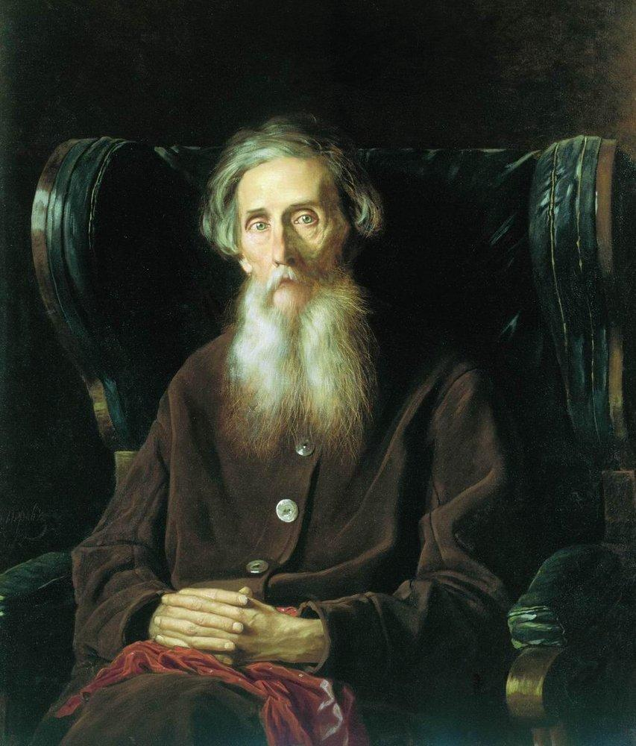
«Русской речи чудеса»
«Я полезу на нож за правду, за отечество, за русское слово, язык»
В.И.Даль.
Работу выполнила
Волошина Людмила Константиновна
учитель русского языка и литературы
филиала МОУ- СОШ с. Кочетовка Аткарского района Саратовской области в с. Белгаза

Slide 2
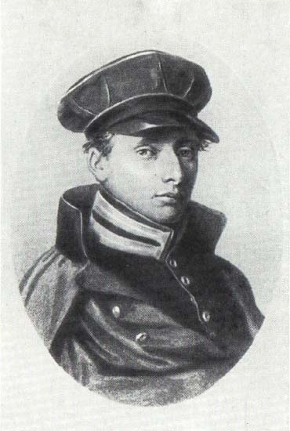
22 ноября -это день рождения Владимира Ивановича Даля (1801 - 1872), создателя
"Толкового словаря живого великорусского языка"

Slide 3
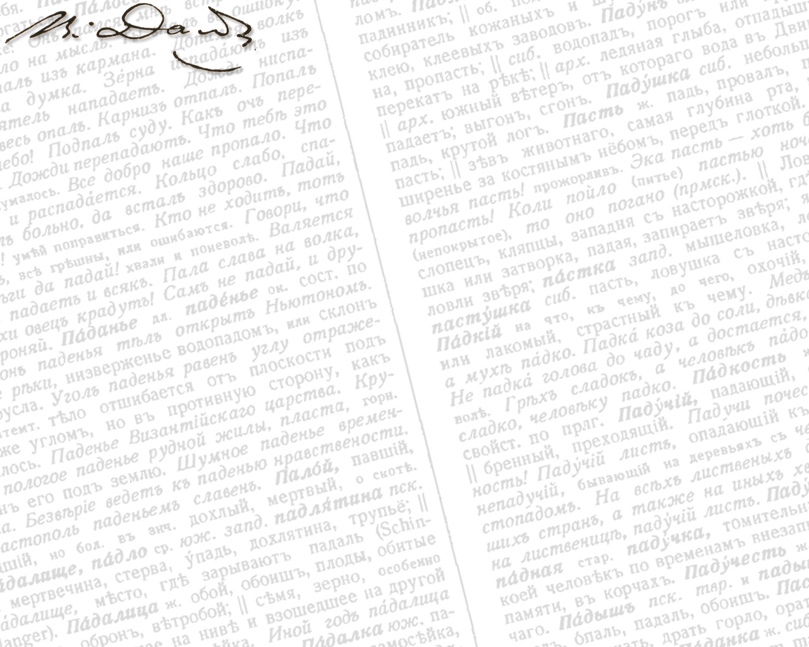
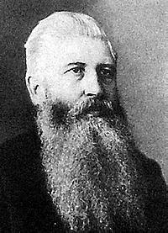
Отец его, Иван Матвеевич Даль (от рождения носивший имя Иоганн Христиан), был выходцем из Дании, «из датских офицерских детей». Это был многосторонне образованный лингвист, медик и богослов.
Иоганну Христиану Далю было немногим более двадцати, когда Екатерина Вторая, прослышавшая об учёности и «многоязычии» юноши, «выписала» его к себе и определила придворным библиотекарем.
Прослужив некоторое время библиотекарем при дворе, Даль-отец покинул Россию, окончил в Германии медицинский факультет и вновь возвратился в Петербург — уже врачом: 8 марта 1792 года «удостоен управлять медическую практику».
Владимир вспоминал о «нравственных правилах», которые «умел вкоренить» в него отец:
«Видя человека такого ума, учёности и силы воли, как он,
невольно навсегда подчиняешься его убеждениям».
В 1814 году Иван Матвеевич, старший лекарь Черноморского флота, получил дворянство и право на обучение своих детей в Петербургском морском кадетском корпусе за казённый счёт.
В библиотеке Екатерины II

Slide 4
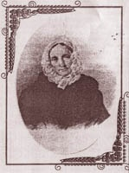
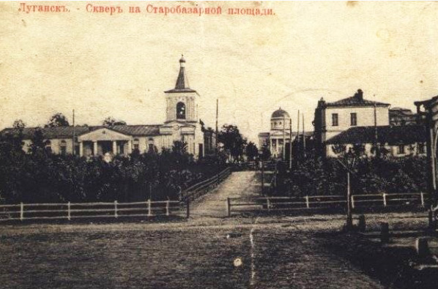
Мать Даля, Мария Христофоровна (урожденная Фрейтаг), тоже была хорошо образованна: свободно владела пятью языками, детей учила всему сама (только математику и рисование преподавали педагоги Штурманского училища), давала уроки и брала на дом воспитанниц.
Позже, овдовев и перебравшись на жительство в Дерпт, она зарабатывала репетиторством среди студентов университета. Была музыкальна, обладала «голосом европейской певицы», играла на фортепьяно.
Даль вспоминал перед смертью: «Мать разумным и мягким обращением своим, а более всего примером, с самого детства поселила во мне нравственное начало».
В характеристиках первых своих воспитателей — родителей — у Даля есть заметные оттенки: мягкий нрав матери и сильная убежденность отца:
«отец при каждом случае напоминал нам, что мы —
русские»; дома говорили только по-русски.
Древние и новые языки, которыми владел отец,
пять языков, на которых говорила мать, — всё это
не могло не рождать в ребёнке-Дале острого «чувства
языка».
Старый Луганск. Старобазарная площадь

Slide 5
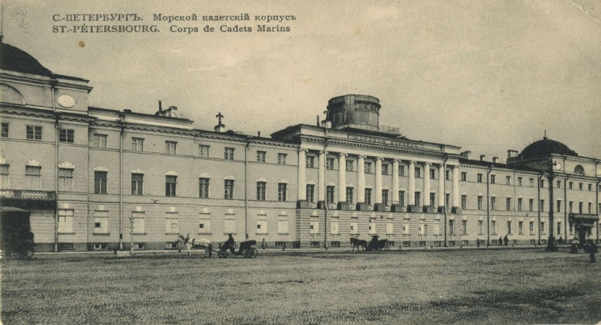
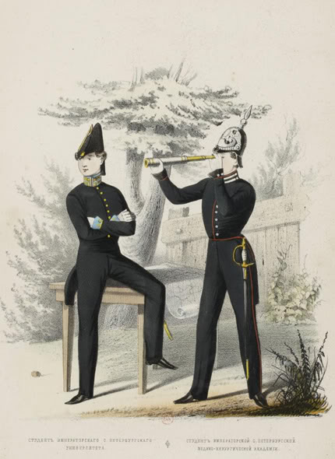
В 1814 году В.И.Даль поступает учиться в Морской кадетский корпус в Петербурге. Именно здесь проявился у него интерес к русскому языку, он составил первый словарь, в который входило 34 слова кадетского жаргона. В 1819 году Даль поступил на службу морским офицером, сначала на Черноморский, а затем на Балтийский флот. В этом же году Владимир Даль записал свое первое заинтересовавшее слово “замолаживать”. Это слово произнес новгородский мужик, который вез Даля. Неоценимые пополнения для словаря приносили и военные походы. “Бывало, на дневке где - нибудь соберешь вокруг себя солдат из разных мест, да и начнешь расспрашивать, как такой-то предмет в той губернии зовется, как в другой, в третьей, взглянешь в книжечку, а там уж целая вереница областных речений”.
Форма кадета с 1812 года

Slide 6
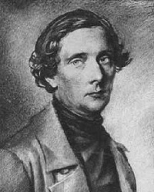
В 1826 году Даль меняет профессию и поступает на медицинский факультет Дерптского университета (ныне г.Тарту.) Именно здесь началась его дружба с выдающимся русским хирургом Н.И.Пироговым. Досрочно завершив образование, двадцатилетний хирург отправляется на русско-турецкую войну. Он не только оперирует солдат и офицеров, но и спасает гражданское население от эпидемии чумы.

Slide 7
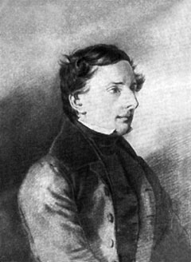
К этому времени у Владимира Ивановича накопилось столько записей, что чемодан стал тесен, и командование выделило Далю вьючного верблюда для перевозки груза. Однажды верблюд пропал, попал в плен к неприятелю. Даль был грустен: “Я осиротел без своих записей”. Но, к счастью, через неделю казаки отбили верблюда и привели его в лагерь. С тех пор он не расставался с записями, постоянно пополняя их новыми словами.

Slide 8
Начало литературной деятельности Даля относится к 1830 г. А прославили его как литератора «Русские сказки из предания народного изустного на грамоту гражданскую переложенные, к быту житейскому приноровленные и поговорками ходячими разукрашенные Казаком Владимиром Луганским. Пяток первый» (1832 год). Псевдоним «Казак Луганский» Владимир Даль взял в честь своей родины - Луганска. Сказочник ориентировался на простых слушателей, тех, кто поймет и сочувственно отнесется к его героям. Народный колорит сказок был усилен Далем множеством пословиц, поговорок, метких образных словечек, введенных в текст сказок.
«Кто сказку мою слушать собирается, тот пусть на русские поговорки не прогневается,
языка доморощенного не пугается;
у меня сказочник в лаптях;
по паркетам не шатывался,
своды расписные,
речи затейливые только по сказкам одним и знает.
А кому не нравятся эти сказки,
тот садись за грамоты французские,
переплеты сафьяновые,
листы золото­обрезные,
читайте бредни высокоумные»!

Slide 9
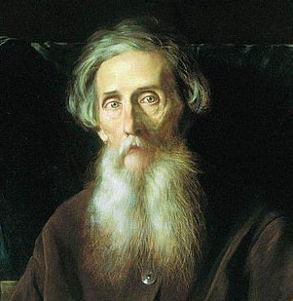
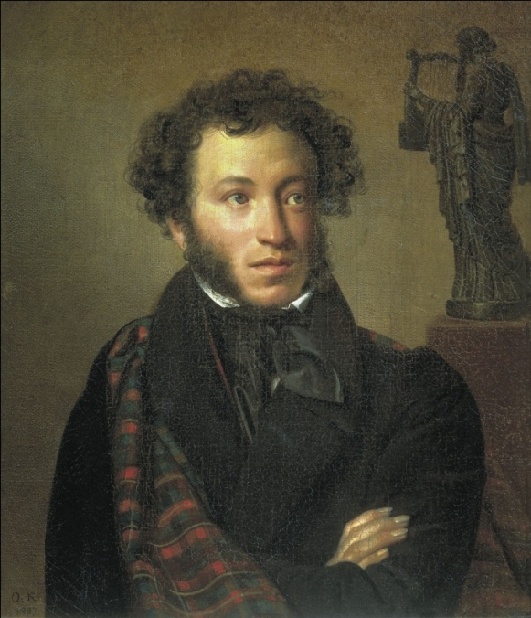
Особенно дороги нам страницы жизни Даля, связанные с Пушкиным. Друг Пушкина, Даль делил с поэтом все тяготы нелегких путешествий по дорогам России. Вместе они ездили по местам движения Пугачева. Не исключено, что именно Пушкин подал мысль Далю взяться за словарь. Восхищенный сказками Даля, Пушкин подарил ему рукописный текст одной из своих сказок с дарственной надписью "Сказочнику Казаку Луганскому - сказочник Александр Пушкин". Сейчас мало кто знает, что первая сказка нашего детства "Курочка Ряба" принадлежит сказочнику Казаку Луганскому (Далю).

Slide 10
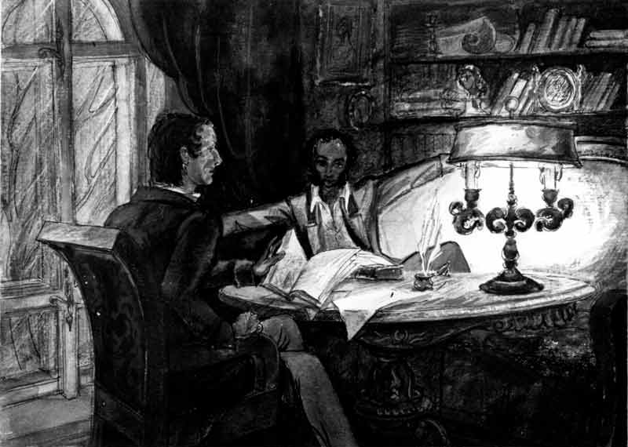
В.Даль у Пушкина. Чтение сказок
О русских пословицах в беседах с Далем Пушкин восклицал: «Что за роскошь, что за смысл, какой толк в каждой поговорке нашей! Что за золото! А не даётся в руки, нет!»
Чтобы это «золото» русского языка – поговорки, пословицы, загадки - «дались всем в руки», надо было его собрать.

Slide 11
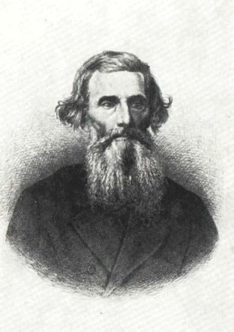
И Даль всю свою жизнь отдал этому делу. Он стал искателем, собирателем слов.

Slide 12
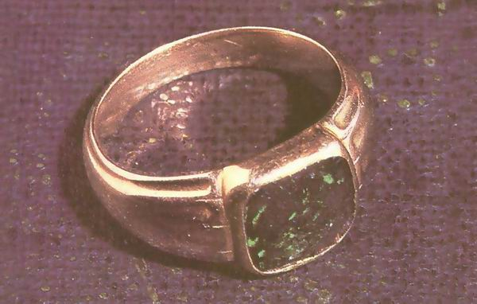
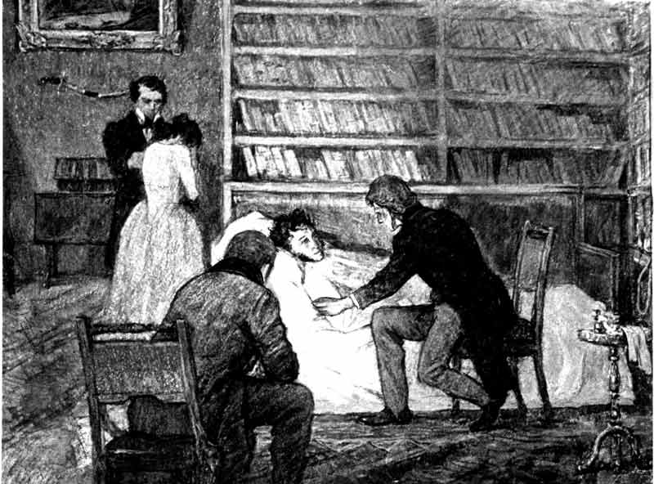
Узнав о дуэли и смертельном ранении А.С. Пушкина, Даль сразу же приехал к другу.
Доктор Малис, изучая ранение и смерть поэта, говорил, что Даль оказался более мудрым врачом-психологом, чем столичные знаменитости: «У постели Пушкина оказался врач, который понимал, что больного прежде всего надо утешить, подбодрить, внушить ему трогательный принцип: spiro, spero (дышу, надеюсь)».
Даль вспоминал: «В первый раз сказал он мне «ты», − я отвечал ему так же, и побратался с ним уже не для здешнего мира»
Даль приложил все своё врачебное мастерство, три дня и три ночи неотлучно провёл у постели раненого друга, но спасти его не смог.
Александр Сергеевич умер на руках у Даля, завещав ему сюртук-«выползину»
с маленькой дырочкой от пули и перстень с изумрудом.
Даль писал поэту В.Одоевскому:
«Как гляну на этот перстень, хочется приняться за что-либо порядочное».
Этот перстень Владимир Иванович носил всю оставшуюся жизнь…

Slide 13
В. И Даль колесил по России, менял профессии, изучал ремёсла - и всё время чутко прислушивался к речи разных людей, с которыми встречался.
Запасы Даля росли не по дням, а по часам. Но пока всё это пряталось у него в тетрадках, бесценное сокровище принадлежало ему одному. А Владимир Иванович хотел отдать его всем, сберечь для всех живой язык народа.

Slide 14
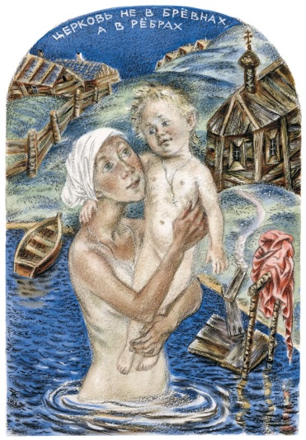
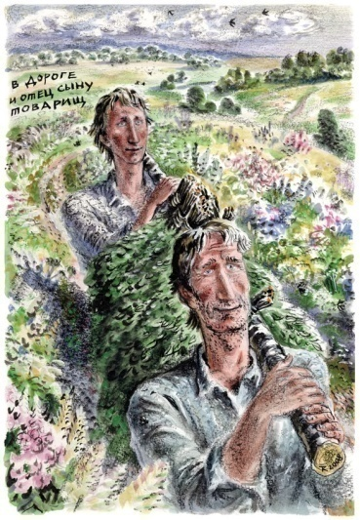
В 1859 году действительный статский советник В.И.Даль вышел в отставку и переехал в Москву. Здесь он подготовил к изданию свое восьмитомное собрание сочинений, а также сборник
«Пословицы
русского народа».
В пословицах, опубликованных Далем, раскрываются моральные и этические идеалы русского человека, семейные и общественные отношения, бытовой уклад, черты характера. Старинные пословицы и поговорки продолжают жить и сейчас, применяются к современным событиям, характеризуют современных людей, воплощая великий творческий потенциал и вечную мудрость народа.

Slide 15
С 1859 года В.И.Даль жил в Москве, в особняке на Пресне.
Дом Даля представляет собой старинный деревянный особняк, чудом сохранившийся во время пожара Москвы 1812 года. После смерти В. И. Даля в этом доме жил его сын Лев Владимирович Даль, академик архитектуры, принимавший участие в сооружении Храма Христа Спасителя.
Дом В.И.Даля на Пресне, ныне ул.Большая Грузинская

Slide 16
За год до своей смерти Владимир Иванович получил свидетельства того, что его род по отцовской линии - отнюдь не датский, а чистейше русский.
Оказывается, предки Даля, богатые старообрядцы, вынуждены были при царе Алексее Михайловиче бежать из России в Данию, спасаясь от религиозных гонений.
Владимир Иванович с душевной радостью перешел из лютеранства в православие. Он и без того всю свою сознательную жизнь считал себя русским человеком, всю жизнь боролся с засильем чужеземных словес в нашем языке, был славянофилом почище иного славянина. И вот наконец наследовал родовое право отстаивать честь и достоинство нашей древней, великой речи.
22 сентября 1872 года В.Даль скончался. Он похоронен в Москве на Ваганьковском кладбище.
Могила В.И.Даля, его жены и сына на Ваганьковском кладбище

Slide 17
Что значит В.И.Даль в наши дни? В чём притягательная сила его личности и таланта? В.И.Даль дорог и необходим нам и как автор уникального словаря, какого нет ни у одного из славянских народов, и как человек, совершивший созданием этого словаря научный и патриотический подвиг.

Slide 18
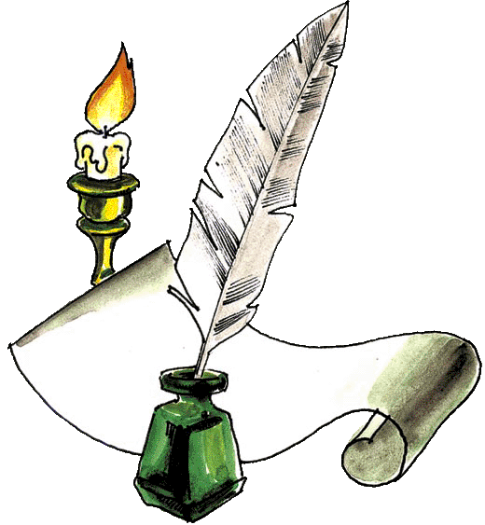
…Гаснет устная словесность,
Разговорная краса,
Отступают в неизвестность
Русской речи чудеса.
Сотни слов родных и метких,
Сникнув, голос потеряв,
Взаперти, как птицы в клетках,
Дремлют в толстых словарях.
Ты их выпусти оттуда,
В быт обыденный верни,
Чтобы речь – людское чудо –
Не скудела в наши дни.
В Шефнер

